Slide 1


ỦY BAN NHÂN DÂN QUẬN LONG BIÊN
TRƯỜNG MẦM NON GIANG BIÊN
LĨNH VỰC PHÁT TRIỂN THẨM MỸ
Đề tài: Tô màu quả cà chua
Lứa tuổi: Nhà trẻ (24 – 36 tháng tuổi)

Slide 2
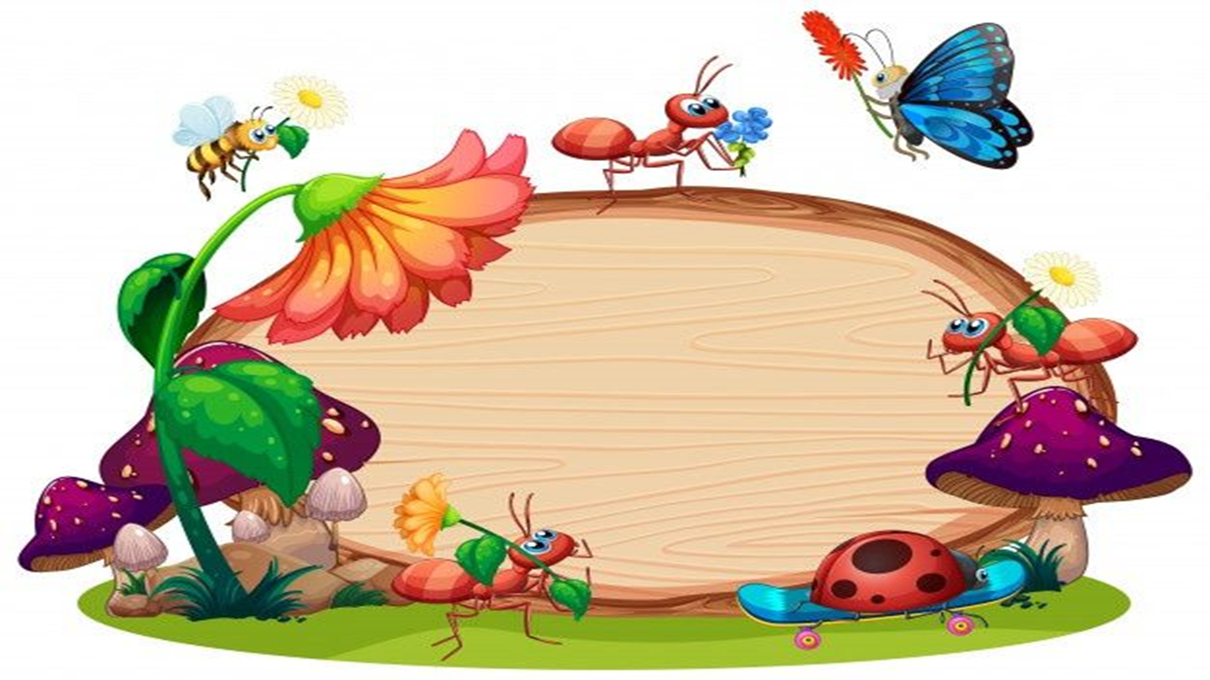
Câu đố

Slide 3

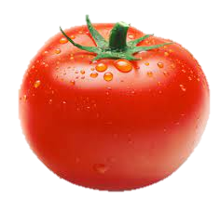

Slide 4

Trẻ quan sát tranh mẫu

Slide 5

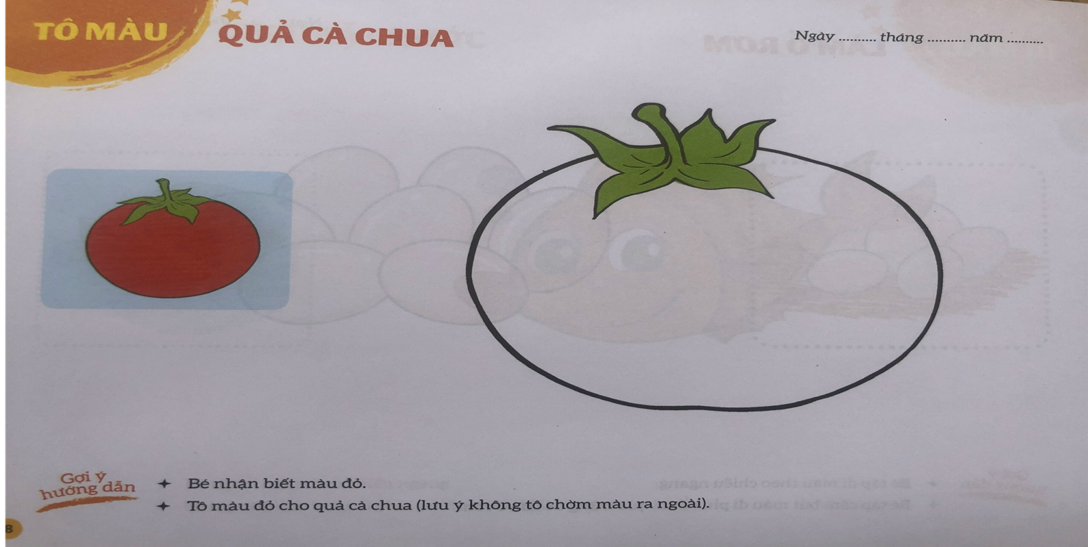

Slide 6

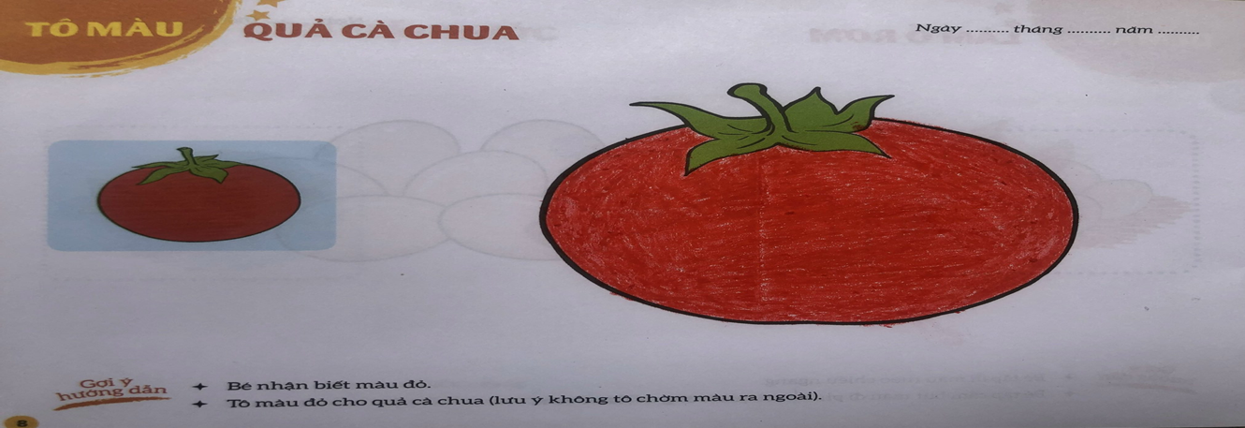

Slide 7


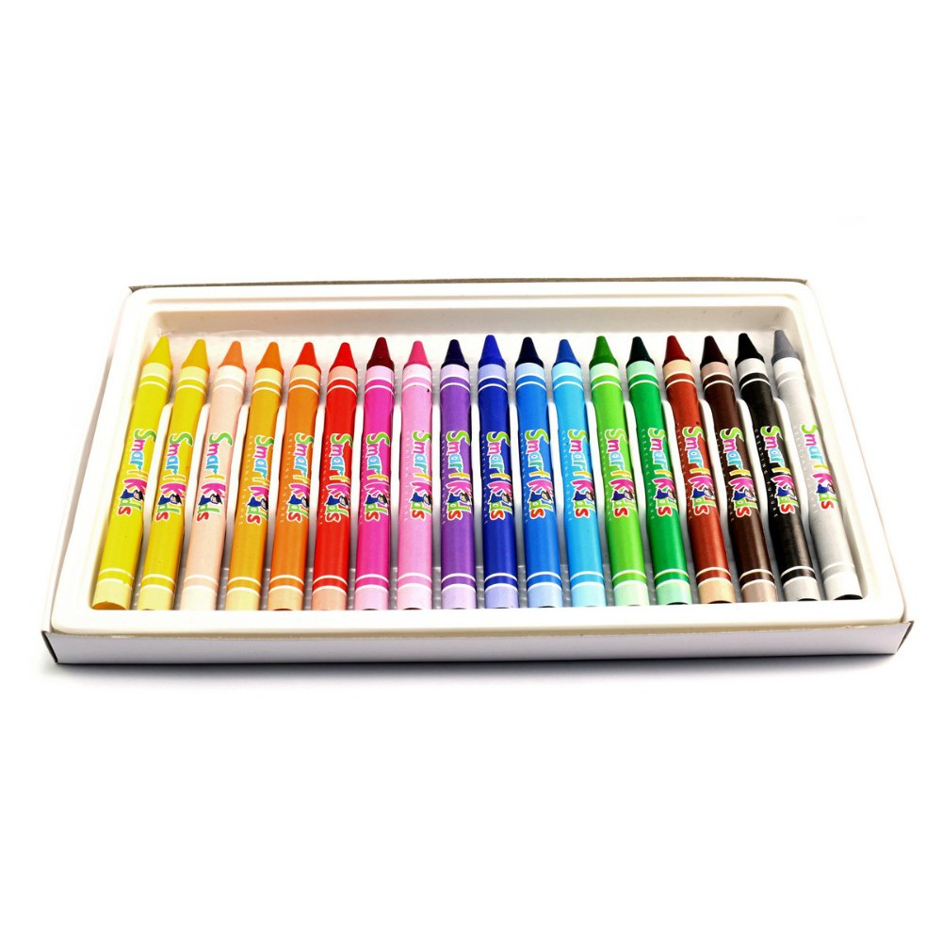
Chuẩn bị

Slide 8

Trẻ quan sát cô tô mẫu

Slide 9
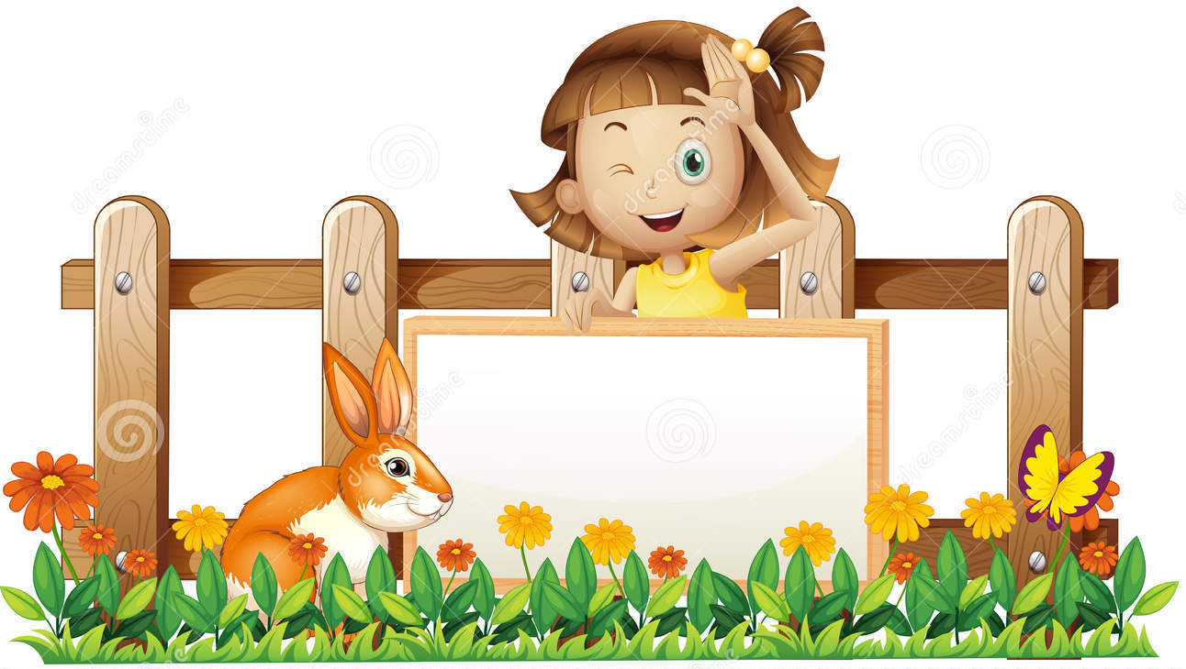
Trẻ thực hiện tô

Slide 10
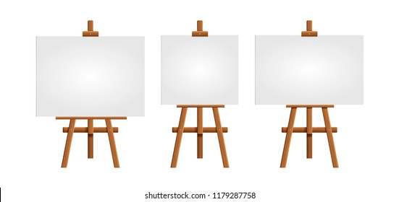

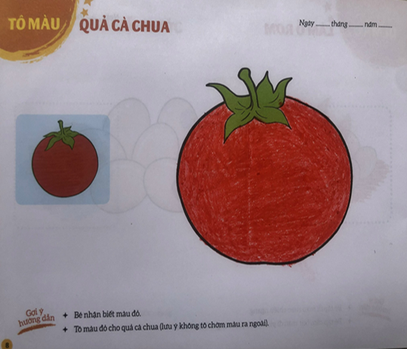

Slide 11


